Slide 1

GUÍA 3 – Fluidodinámica Problema 1
1° Cuatrimestre - 2025

Slide 2
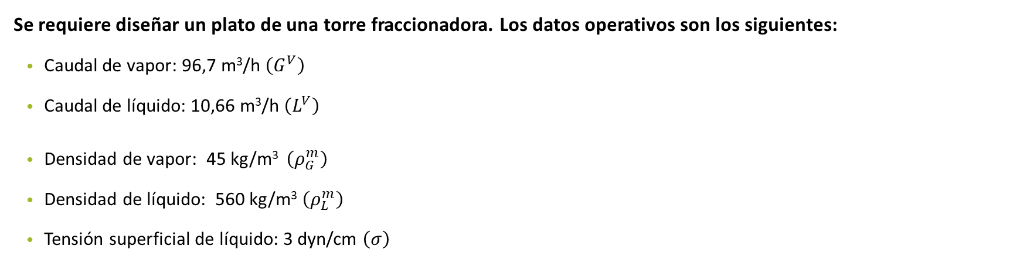
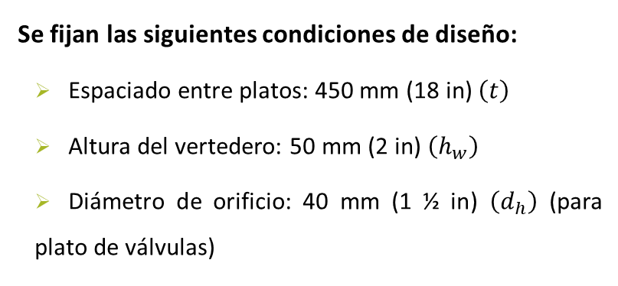

Enunciado
Se requiere diseñar un plato de una torre fraccionadora. Los datos operativos son los siguientes:
Caudal de vapor: 96,7 m³/h $\left(G^{V}\right)$
Caudal de líquido: 10,66 m³/h $\left(L^{V}\right)$
Densidad de vapor: 45 kg/m³ $\left(ρ_{G}^{m}\right)$
Densidad de líquido: 560 kg/m³ $\left(ρ_{L}^{m}\right)$
Tensión superficial de líquido: 3 dyn/cm $\left(σ\right)$
INFORMACIÓN ADICIONAL
Si la válvula está parcialmente abierta:
$$h_{D}=1,35⋅ e⋅\frac{ρ_{m}}{ρ_{l}}+ 272⋅K_{1}⋅{V_{h}}^{2}⋅\frac{ρ_{g}}{ρ_{l}}[=] mm$$
Si la válvula está totalmente abierta:
$${h_{D}=272⋅K_{2}⋅V_{h}}^{2}⋅\frac{ρ_{g}}{ρ_{l}}[=] mm$$
Siendo, $e=espesor del plato$
$ρ_{m}=densidad del material del plato$
Se fijan las siguientes condiciones de diseño:
Espaciado entre platos: 450 mm (18 in) $\left(t\right)$
Altura del vertedero: 50 mm (2 in) $\left(h_{w}\right)$
Diámetro de orificio: 40 mm (1 ½ in) $\left(d_{h}\right)$ (para plato de válvulas)
Se deberá elegir entre las siguientes válvulas:
Válvula | K₁ | e (mm)
 |  | 1,88 | 2,67 | 3,4 | 6,35
 |  | K₂
Glitch V1 | 0,2 | 1,05 | 0,92 | 0,82 | 0,5
Glitch V4 | 0,1 | 0,5 | 0,39 | 0,3 | -

Slide 3
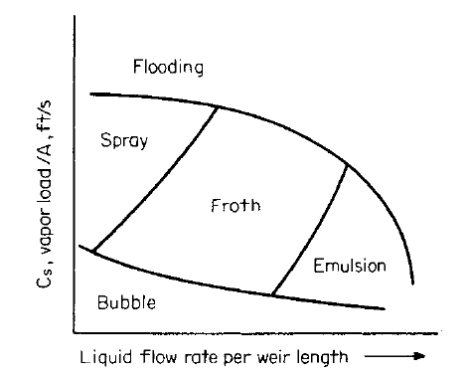
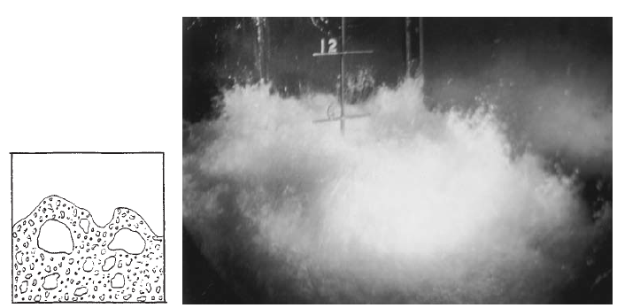
Intro Teórica – Regímenes de Flujo
Régimen de espuma (o “mixto”)
Régimen más común con la fase líquida continua.
En cada orificio se forman burbujas que viajan rápidamente en el líquido.
Tienen diversas formas, tamaños y velocidades.
La superficie de la espuma es móvil y no forma un nivel parejo. Suele estar cubierta de gotas.
A medida que la carga de gas se incrementa, el fenómeno de jetting (chorro, eyección) reemplaza el burbujeo en algunos orificios.
Generalmente, cuando el fenómeno se alcanza entre el 45% y el 70% de los orificios, el régimen cambia a spray (disperso).

Slide 4
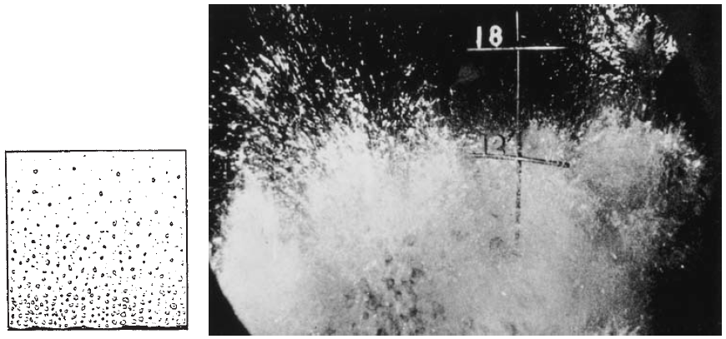
Intro Teórica – Regímenes de Flujo
Régimen spray (o “de gotas”)
La altura de líquido en el plato es pequeña y es fácilmente atomizada por el gas que circula a alta velocidad.
La dispersión se convierte en una nube de gotas de varios tamaños.
Las gotas se mantienen “elevadas” por encima del plato siguiendo trayectorias libres: algunas pueden alcanzar el plato superior, mientras que otras vuelven al seno del líquido.
Régimen con gas como fase continua y el líquido en fase dispersa

Slide 5
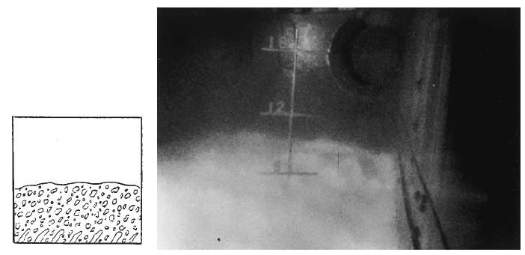
Intro Teórica – Regímenes de Flujo
Régimen emulsión
Elevada velocidad del líquido que rompe el “enjambre” de burbujas que sale de los orificios.
La mayor parte del gas se emulsifica como pequeñas burbujas dentro del líquido.
La mezcla se comporta como un fluido uniforme bifásico.
En la práctica industrial, este régimen es el más común en operaciones de alta presión y alta carga de líquido.

Slide 6
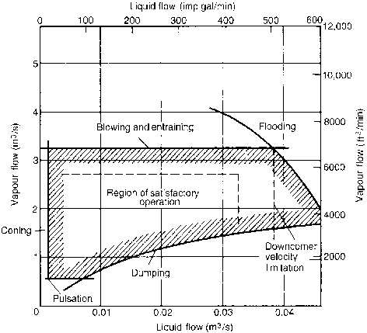
Intro Teórica – Operación estable
Gráficos

Slide 7
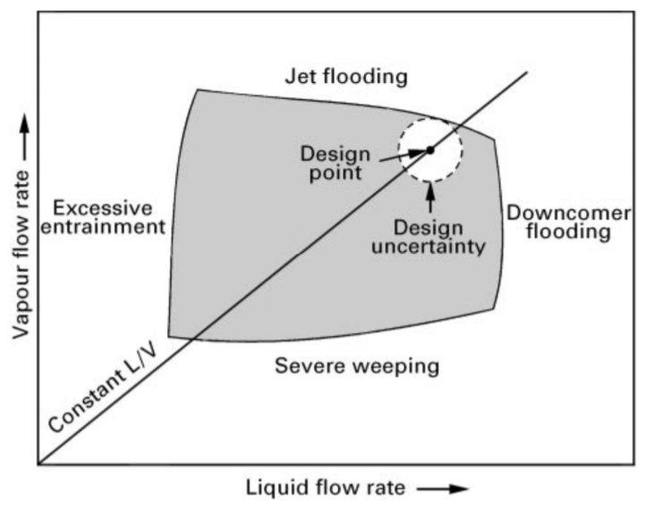
Intro Teórica – Operación estable
Gráficos

Slide 8
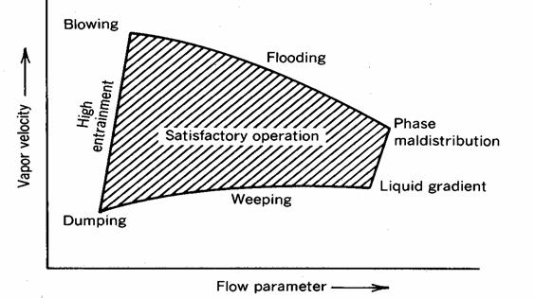
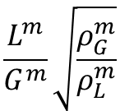
Intro Teórica – Operación estable
Gráficos
Inundación por Arrastre
Diseño
Arrastre fraccionario
Verificación
Downcomer flooding
Inundación por Bajante
Diseño y Verificación
Lagrimeo
Verificación
$$\frac{L^{m}}{G^{m}}\sqrt{\frac{ρ_{G}^{m}}{ρ_{L}^{m}}}$$

Slide 9
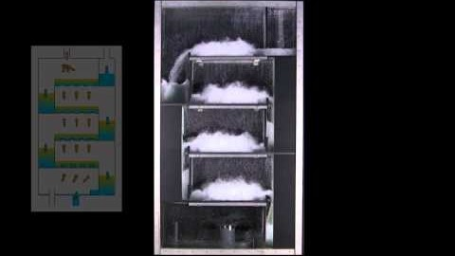
Intro Teórica – Operación estable
Video
https://www.youtube.com/watch?v=D0H9FWsk_Ck

Slide 10
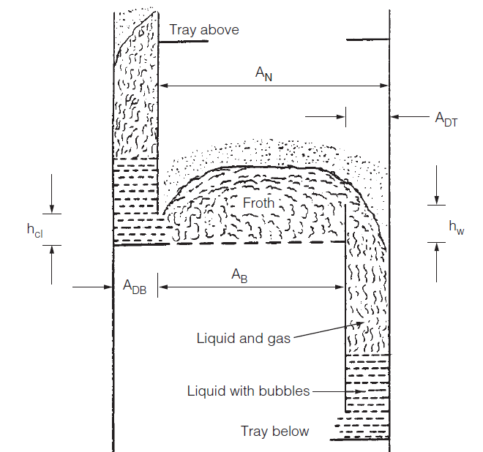
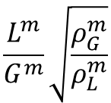
Intro Teórica – Inundación por arrastre
Gráfico
Características y Descripción del fenómeno
Es el límite superior de capacidad de procesamiento de gas en columnas de platos.
Inundación por Arrastre
Diseño
A mayor velocidad de gas, mayor altura de la espuma → El arrastre se produce cuando se alcanza el plato superior.
Se acumula líquido en platos superiores.
Downcomer flooding
Se diseña para cumplir con los requerimientos del proceso, operando entre un 70% y 90% de la inundación por arrastre.
$$\frac{L^{m}}{G^{m}}\sqrt{\frac{ρ_{G}^{m}}{ρ_{L}^{m}}}$$

Slide 11
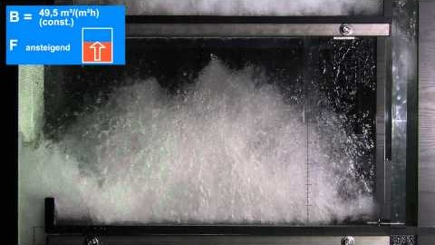
Intro Teórica – Inundación por arrastre
Gráfico
Video
Inundación por Arrastre
Diseño
Downcomer flooding
$$\frac{L^{m}}{G^{m}}\sqrt{\frac{ρ_{G}^{m}}{ρ_{L}^{m}}}$$
https://www.youtube.com/watch?v=I6G8yGBpX5I

Slide 12
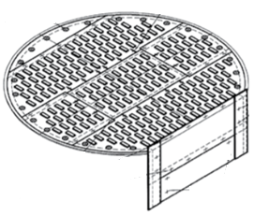
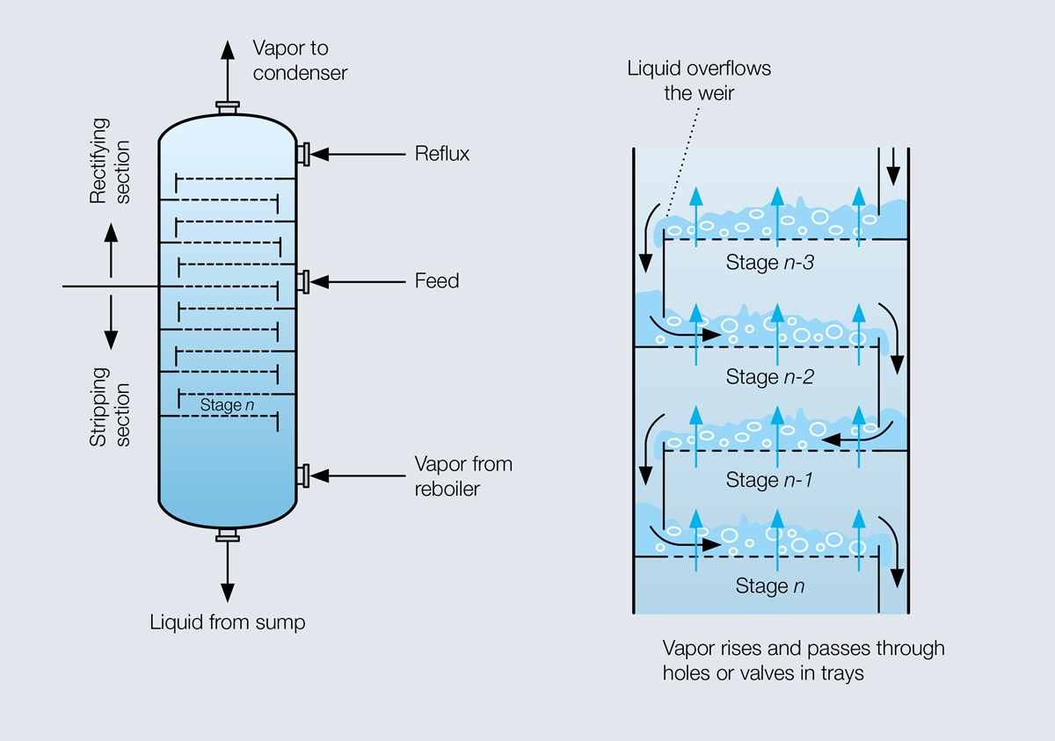






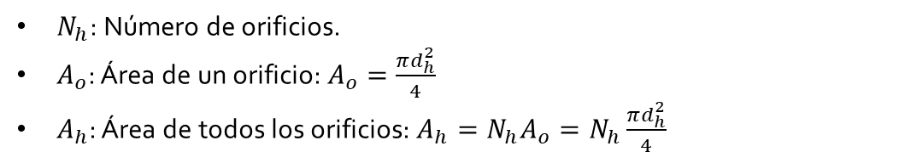

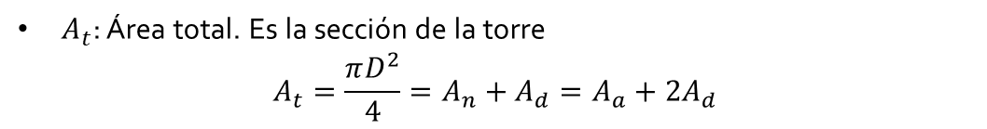




Intro Teórica – Inundación por arrastre
Diseño de platos
Esquemas
Nomenclatura y Simbología
$$A_{t}$$
$D$: Diámetro del plato.
$L_{w}$: Longitud del vertedero (weir)
$$A_{d}$$
$d_{h}$: Diámetro del orificio (hole).
$$d_{h}$$
$P_{t}$: Distancia entre centros (pitch).
$N_{h}$: Número de orificios.
$A_{o}$: Área de un orificio: $A_{o}=\frac{πd_{h}^{2}}{4}$
$A_{h}$: Área de todos los orificios: $A_{h}=N_{h}A_{o}=N_{h}\frac{πd_{h}^{2}}{4}$
$$P_{t}$$
$$L_{w}$$
$$D$$
$A_{d}$: Área del conducto descendente (downcomer)
$A_{a}$: Área activa: Es para el pasaje de burbujas
$A_{n}$: Área neta. Área del metal del plato: $A_{n}=A_{d}+A_{a}$
$A_{t}$: Área total. Es la sección de la torre
$$A_{t}=\frac{πD^{2}}{4}=A_{n}+A_{d}=A_{a}+2A_{d}$$
$$A_{a}$$
$$A_{n}$$

Slide 13
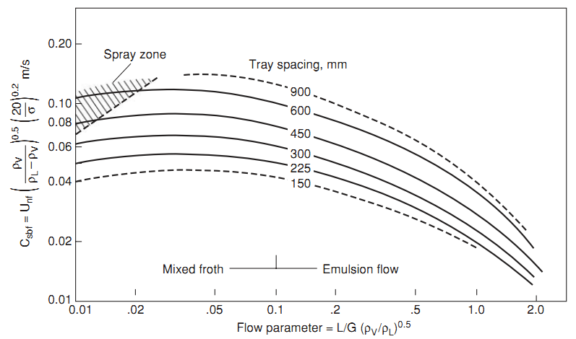
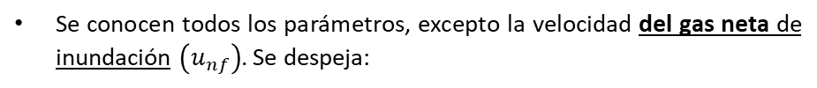



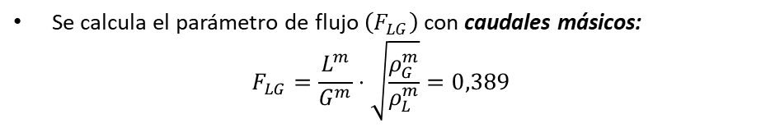
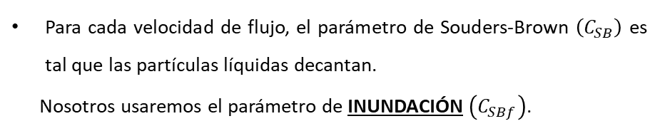
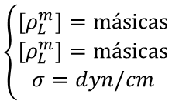
Inundación por arrastre - Diseño
Gráfico de Souders-Brown
Procedimiento
Para cada velocidad de flujo, el parámetro de Souders-Brown $\left(C_{SB}\right)$ es tal que las partículas líquidas decantan.
Nosotros usaremos el parámetro de INUNDACIÓN $\left(C_{SBf}\right)$.
Se calcula el parámetro de flujo $\left(F_{LG}\right)$ con caudales másicos:
$$F_{LG}=\frac{L^{m}}{G^{m}}⋅\sqrt{\frac{ρ_{G}^{m}}{ρ_{L}^{m}}}=0,389$$
Se interseca con la curva de iso-espaciado de plato (en este caso, es dato $t=450 mm$) y se lee el valor del parámetro de inundación:
$$C_{SBf}=0,0528 m/s$$
Se conocen todos los parámetros, excepto la velocidad del gas neta de inundación $\left(u_{nf}\right)$. Se despeja:
$$\left\{\begin{aligned}\left[ρ_{L}^{m}\right]=másicas \\ \left[ρ_{L}^{m}\right]=másicas \\ σ=dyn/cm\end{aligned}\right.$$
$$u_{nf}=0,122 m/s$$
Busco que el gas circule a una velocidad menor a la de inundación
Para completar el plato, vamos a tomar algunos criterios geométricos típicos.

Slide 14

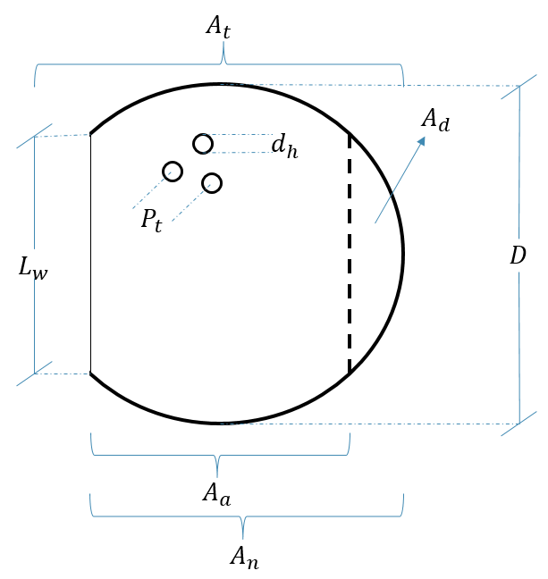

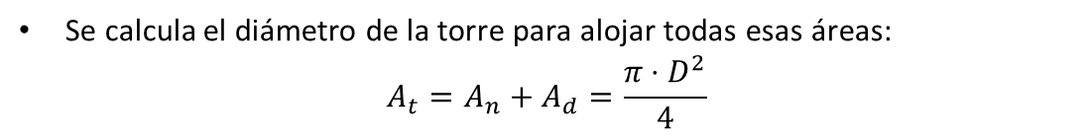
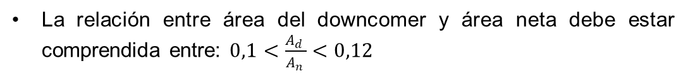
Inundación por arrastre - Diseño
Esquema
Procedimiento y criterios
Se aplica el factor de seguridad ($SF=0,8$): $u_{n}=u_{nf}∙SF=0,098 m/s$
Se calcula el área neta $A_{n}=\frac{G^{m}}{ρ_{m}∙ u}=0,275 m^{2}$
La relación entre área del downcomer y área neta debe estar comprendida entre: $0,1<\frac{A_{d} }{A_{n }}<0,12$
Vamos a tomar $0,11$. Con lo cual: $A_{d}=0,11⋅A_{n}=0,03 m^{2}$
Se calcula el diámetro de la torre para alojar todas esas áreas:
$$A_{t}=A_{n}+A_{d}=\frac{π⋅D^{2}}{4}$$
$$D=0,623 m$$
Se debe elegir un área tal que: $\frac{A_{h}}{A_{a}}≥0,1$
Tomaremos $0,1$. Con lo cual: $A_{h}=0,1⋅A_{a}=0,1⋅\left(A_{n}−A_{d}\right)$
$$A_{h}=0,0245 m^{2}$$

Slide 15
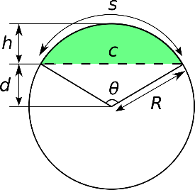
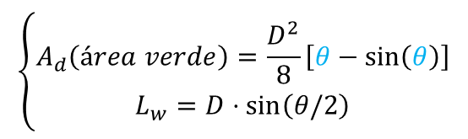

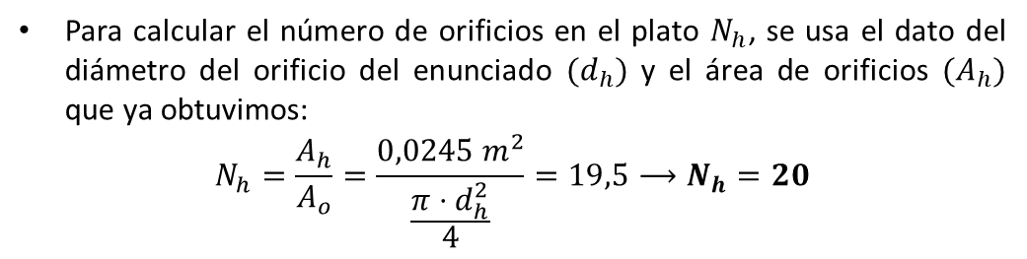
Inundación por arrastre - Diseño
Esquema
Procedimiento y criterios
El cálculo de la longitud del vertedero (L_{w}) se realiza mediante un proceso iterativo. A saber:
$$\left\{\begin{aligned}A_{d}\left(área verde\right)=\frac{D^{2}}{8}\left[θ−\sin\left(θ\right)\right] \\ L_{w}=D⋅\sin\left(θ/2\right)\end{aligned}\right.$$
$$L_{w}=0,452 m$$
Para calcular el número de orificios en el plato $N_{h}$, se usa el dato del diámetro del orificio del enunciado $(d_{h})$ y el área de orificios ${(A}_{h})$ que ya obtuvimos:
$$N_{h}=\frac{A_{h}}{A_{o}}=\frac{0,0245 m^{2}}{\frac{π⋅d_{h}^{2}}{4}}=19,5⟶N_{h}=20$$

Slide 16





Verificación tiempo de residencia
Esquemas
Procedimiento y criterios
Contando con las dimensiones del downcomer, se recomienda verificar que el tiempo de residencia en el mismo sea mayor a 5 segundos
$$Volumen downcomer$$
$$A_{d}$$
$$θ_{res}=\frac{A_{d}⋅\left(t+H_{w}\right)}{L}$$
$$=5,1s>5s$$
$$\left(t+H_{w}\right)$$

Slide 17
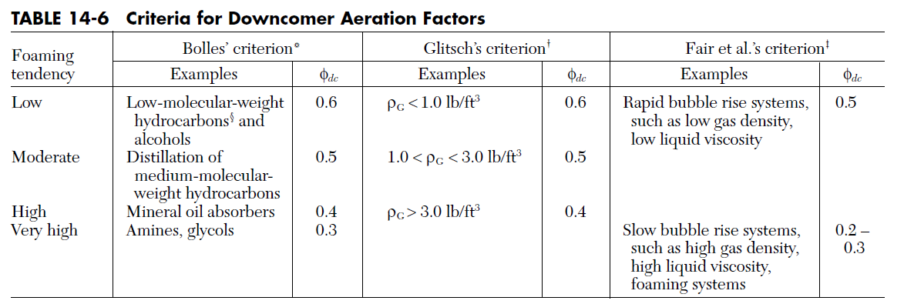
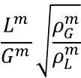
Intro Teórica – Inundación por Bajante
Gráfico
Características y Descripción del Fenómeno
Cada torre tiene un rango operativo estable de relación de caudales de líquido y gas. Ante aumento excesivo del caudal de líquido:
  los conductos de bajada verán superada su capacidad,
  se comenzará a acumular líquido dentro de la torre,
  aumentará la pérdida de carga en la torre
Cuando el nivel de líquido en el conducto de bajada llega hasta el plato superior, se dice que la torre está inundada.
Esto producirá mezclado entre corrientes con distinta concentración, arrastre e inestabilidades en el flujo.
En sistemas tendientes a la formación de espuma, la inundación ocurre más fácilmente y las consecuencias podrían agravarse.
Inundación por Bajante
Diseño y Verificación
Downcomer flooding
$$\frac{L^{m}}{G^{m}}\sqrt{\frac{ρ_{G}^{m}}{ρ_{L}^{m}}}$$

Slide 18
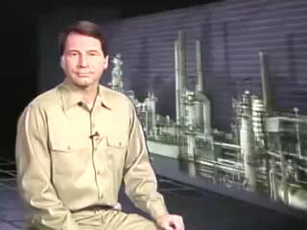
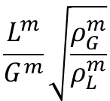
Intro Teórica – Inundación por Bajante
Gráfico
Video
Inundación por Bajante
Diseño y Verificación
Downcomer flooding
$$\frac{L^{m}}{G^{m}}\sqrt{\frac{ρ_{G}^{m}}{ρ_{L}^{m}}}$$
https://www.youtube.com/watch?v=QFGKwD49oNs&t

Slide 19
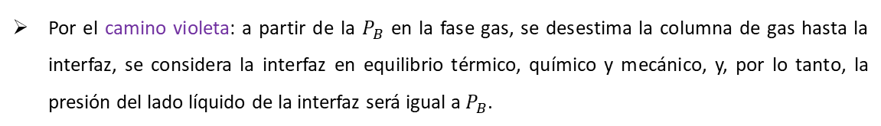




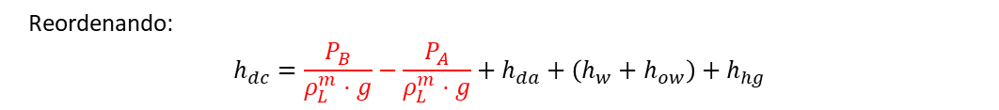
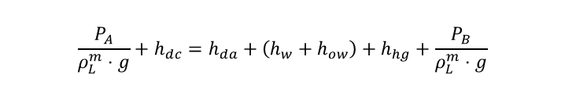



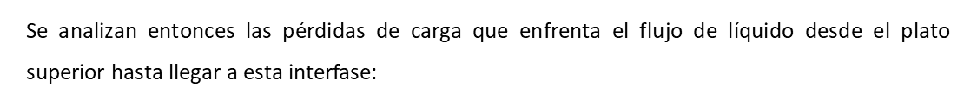



Intro Teórica – Inundación por Bajante
Balance de Presiones
Esquema
Matemáticas y definiciones
Definiremos distintas “alturas”: algunas geométricas (físicas) y otras representarán sólo pérdidas de carga en las fases. Haremos un BEM a través de dos trayectorias posibles (y como es un circuito cerrado de un campo conservativo, deben arrojar el mismo resultado):
$$\frac{P_{B}−P_{A}}{ρ_{L}^{m}⋅g}≝h_{t}$$
$$P_{A}$$
A través del camino rojo, definimos:
$$h_{t}$$
Por el camino violeta: a partir de la $P_{B}$ en la fase gas, se desestima la columna de gas hasta la interfaz, se considera la interfaz en equilibrio térmico, químico y mecánico, y, por lo tanto, la presión del lado líquido de la interfaz será igual a $P_{B}$.
$$P_{B}$$
$$h_{hg}$$
$$h_{dc}$$
Se analizan entonces las pérdidas de carga que enfrenta el flujo de líquido desde el plato superior hasta llegar a esta interfase:
$$h_{ow}$$
$$h_{da}$$
$$\frac{P_{A}}{ρ_{L}^{m}⋅g}+h_{dc}=h_{da}+\left(h_{w}+h_{ow}\right)+h_{hg}+\frac{P_{B}}{ρ_{L}^{m}⋅g}$$
$$h_{w}$$
Reordenando:
$$h_{dc}=\frac{P_{B}}{ρ_{L}^{m}⋅g}−\frac{P_{A}}{ρ_{L}^{m}⋅g}+h_{da}+\left(h_{w}+h_{ow}\right)+h_{hg}$$
$$h_{dc}=h_{t}+h_{da}+\left(h_{w}+h_{ow}\right)+h_{hg}$$

Slide 20

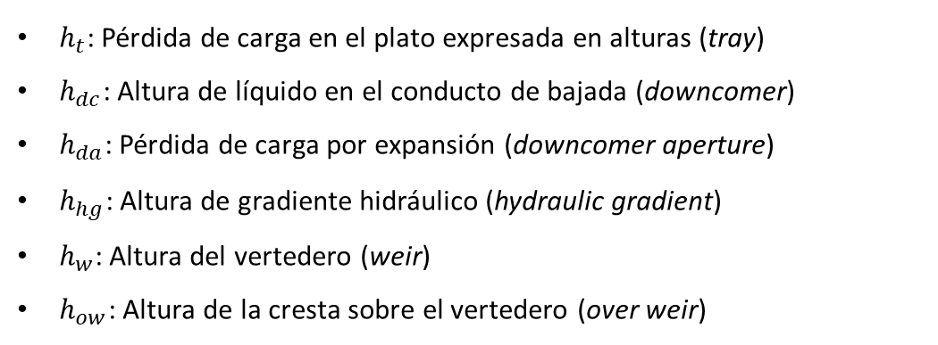


Intro Teórica – Inundación por Bajante
Balance de Presiones
Esquema
$$h_{dc}=h_{t}+h_{da}+\left(h_{w}+h_{ow}\right)+h_{hg}$$
Nomenclatura y simbología
$h_{t}$: Pérdida de carga en el plato expresada en alturas (tray)
$h_{dc}$: Altura de líquido en el conducto de bajada (downcomer)
$h_{da}$: Pérdida de carga por expansión (downcomer aperture)
$h_{hg}$: Altura de gradiente hidráulico (hydraulic gradient)
$h_{w}$: Altura del vertedero (weir)
$h_{ow}$: Altura de la cresta sobre el vertedero (over weir)
$$P_{A}$$
$$h_{t}$$
$$P_{B}$$
$$h_{hg}$$
$$h_{dc}$$
$$h_{ow}$$
$$h_{da}$$
$$h_{w}$$

Slide 21
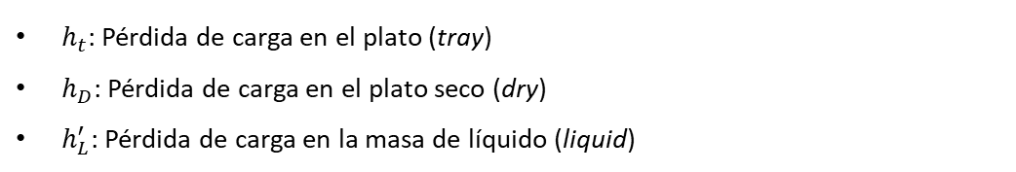
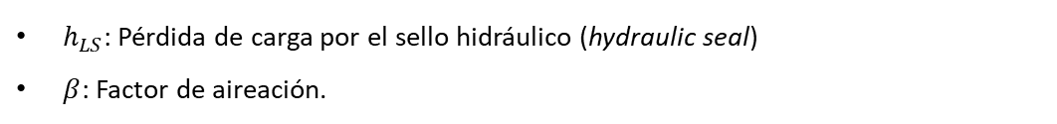
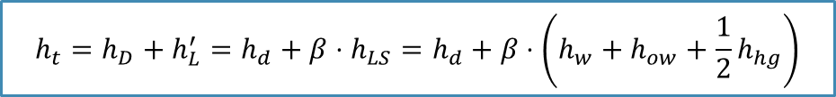

Inundación por Bajante – Verificación
Esquema
Análisis de $h_{t}$
$$h_{t}≝h_{D}+h_{L}^{′}$$
Nomenclatura y simbología
$h_{t}$: Pérdida de carga en el plato (tray)
$h_{D}$: Pérdida de carga en el plato seco (dry)
$h_{L}^{′}$: Pérdida de carga en la masa de líquido (liquid)
$$P_{A}$$
$$h_{t}$$
$$h_{t}=h_{D}+h_{L}^{′}=h_{d}+β⋅h_{LS}=h_{d}+β⋅\left(h_{w}+h_{ow}+\frac{1}{2}h_{hg}\right)$$
$$P_{B}$$
$$h_{hg}$$
$$h_{dc}$$
$$h_{ow}$$
$$h_{da}$$
Nomenclatura y simbología
$h_{LS}$: Pérdida de carga por el sello hidráulico (hydraulic seal)
$β$: Factor de aireación.
$$h_{w}$$

Slide 22
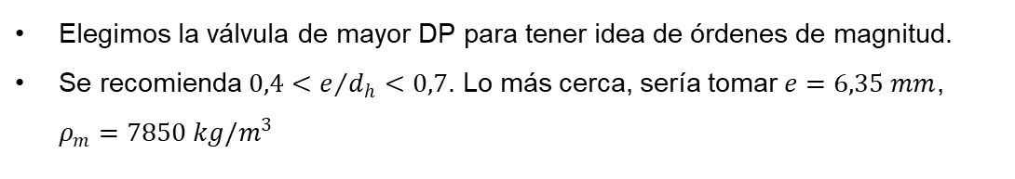
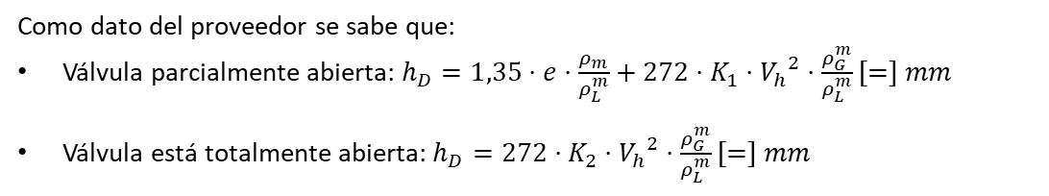
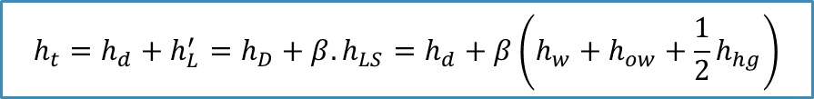

Inundación por Bajante – Verificación
Esquema
$$h_{t}=h_{d}+h_{L}^{′}=h_{D}+β.h_{LS}=h_{d}+β\left(h_{w}+h_{ow}+\frac{1}{2}h_{hg}\right)$$
Pérdida de carga en el plato seco:
Como dato del proveedor se sabe que:
Válvula parcialmente abierta: $h_{D}=1,35⋅e⋅\frac{ρ_{m}}{ρ_{L}^{m}}+272⋅K_{1}⋅{V_{h}}^{2}⋅\frac{ρ_{G}^{m}}{ρ_{L}^{m}}[=] mm$
Válvula está totalmente abierta: $h_{D}=272⋅K_{2}⋅{V_{h}}^{2}⋅\frac{ρ_{G}^{m}}{ρ_{L}^{m}}[=] mm$
$$P_{A}$$
$$h_{t}$$
Se deberá elegir entre dos válvulas:
$$P_{B}$$
Válvula | K₁ | e (mm)
 |  | 1,88 | 2,67 | 3,4 | 6,35
 |  | K₂
Glitch V1 | 0,2 | 1,05 | 0,92 | 0,82 | 0,5
Glitch V4 | 0,1 | 0,5 | 0,39 | 0,3 | -
$$h_{hg}$$
$$h_{dc}$$
$$h_{ow}$$
$$h_{da}$$
$$h_{w}$$
Elegimos la válvula de mayor DP para tener idea de órdenes de magnitud.
Se recomienda $0,4<e/{d_{h}}<0,7$. Lo más cerca, sería tomar $e=6,35 mm$, $ρ_{m}=7850 kg/m^{3}$
$$h_{D}=125,4 mm$$

Slide 23
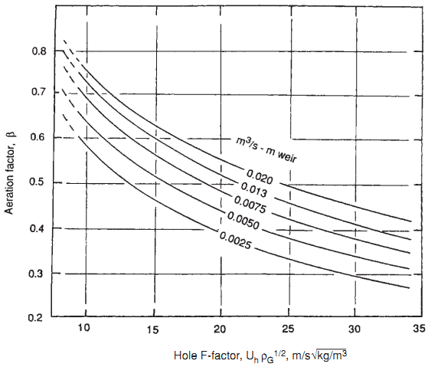

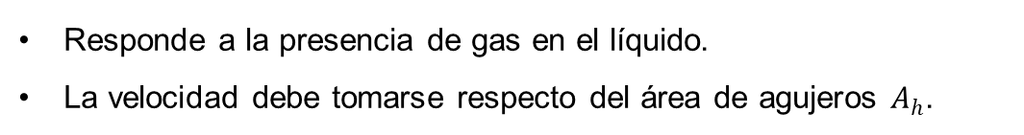
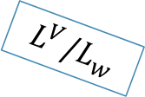
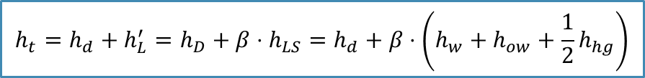
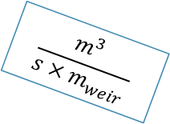
Inundación por Bajante – Verificación
Gráfico
$$h_{t}=h_{d}+h_{L}^{′}=h_{D}+β⋅h_{LS}=h_{d}+β⋅\left(h_{w}+h_{ow}+\frac{1}{2}h_{hg}\right)$$
PARA PLATOS PERFORADOS
Factor de aireación:
$$L^{V}/L_{w}$$
Responde a la presencia de gas en el líquido.
La velocidad debe tomarse respecto del área de agujeros $A_{h}$.
$$\frac{m^{3}}{s×m_{weir}}$$
Usaremos otro gráfico para poder obtener el factor de aireación, pues este no es para platos con válvulas

Slide 24









Inundación por Bajante – Verificación
Gráficos
$$h_{t}=h_{d}+h_{L}^{′}=h_{D}+β⋅h_{LS}=h_{d}+β⋅\left(h_{w}+h_{ow}+\frac{1}{2}h_{hg}\right)$$
PARA PLATOS CON VÁLVULAS
Factor de aireación:
Responde a la presencia de gas en el líquido.
La velocidad debe tomarse respecto del Área Activa $A_{a}:$ el subíndice B indica que es por la zona de burbujeo (bubbling).
$$\left\{\begin{aligned}u_{b}=0,036 ft/s \\ F_{b}=0,06 ft/s\sqrt{lb/ft^{3}} \\ β=0,9\end{aligned}\right.$$
Sello hidráulico h_{LS}:
La altura del vertedero es dato: $h_{w}=50 mm.$
La altura de la cresta sobre el rebosadero se calcula con una ecuación y un gráfico:
$$h_{ow}=664⋅{\left(\frac{L^{V}}{L_{w}}\right)}^{2/3}⋅F_{w}$$
$$L_{w}/D$$
$$\left[L^{V}\right]=m^{3}/s$$
$$\left[L_{W}\right]=m$$
$$\left[h_{ow}\right]=mm$$
$$h_{ow}=25,59 mm$$
La pérdida de carga $h_{hg}$ es nula para platos con orificios.
Como no tenemos información para estas válvulas, vamos a considerar que es desestimable frente a los otros factores

Slide 25





Inundación por Bajante – Verificación
Balance de Presión
Esquema
$$h_{t}+h_{da}+\left(h_{w}+h_{ow}\right)+h_{hg}=h_{dc}$$
Expansión brusca h_{da}:
Pérdida de carga del líquido para pasar a través de la luz entre la proyección del vertedero y el plato inferior:
$$P_{A}$$
$$h_{da}=165,2⋅{\left(\frac{L^{V}}{A_{da}}\right)}^{2}$$
$$h_{t}$$
$$\begin{matrix}\left[L^{V}\right]=m^{3}/s & \left[A_{da}\right]=m^{2} & \left[h_{da}\right]=mm\end{matrix}$$
$$A_{da}=L_{w}⋅\left(h_{w}−5 a 15 mm\right)=0,0158 m^{2}$$
$$P_{B}$$
$$h_{hg}$$
$$h_{dc}$$
$$h_{da}=5,80 mm$$
$$h_{ow}$$
$$h_{da}$$
Altura del downcomer h_{dc}:
$$h_{t}+h_{hg}+h_{da}+\left(h_{w}+h_{ow}\right)=\left[h_{d}+β\left(h_{w}+h_{ow}+\frac{1}{2}h_{hg}\right)\right]+h_{da}+\left(h_{w}+h_{ow}\right)=$$
$$h_{w}$$
$$=\left[125,4+0,9\left(50+25,6+\frac{1}{2}.0\right)\right]+5,8+\left(50+25,6\right)=(125,4+68,04)+5,8+(50+25,6)$$
$$h_{dc}=274,9 mm$$

Slide 26



Inundación por Bajante – Verificación
Gráfico
$$\frac{h_{dc}}{φ}<t$$
PARA PLATOS PERFORADOS
Factor de espuma Ф:
Aumento de nivel del downcomer debido a la presencia de espuma.
Es uno de los factores que más impacta en el cálculo de alturas. Se debe tener cuidado a la hora de evaluarlo.
La velocidad del gas está basada en el área activa (Aa).
Las unidades son:
$$\begin{matrix}\left[U_{a}\right]=ft/s & \left[ρ_{v}\right]=lb/ft^{3} & \left[h_{da}\right]=mm\end{matrix}$$
Usaremos otro gráfico para poder obtener el factor de espuma, pues este no es para platos con válvulas
Aeration factor for sieve and bubble-cap trays. {Part a from B. D. Smith, Design of Equilibrium Stage Processes, Copyright © 1963, by McGraw-Hill. Inc.

Slide 27




Inundación por Bajante – Verificación
Gráfico
$$\frac{h_{dc}}{φ}<t$$
PARA PLATOS CON VÁLVULAS
Factor de espuma Ф:
Aumento de nivel del downcomer debido a la presencia de espuma.
La velocidad debe tomarse respecto del Área Activa $A_{a}$. El subíndice B indica que es por la zona de burbujeo (bubbling).
$$\left\{\begin{aligned}u_{B}=0,036 ft/s \\ F_{b}=0,06 ft/s\sqrt{lb/ft^{3}} \\ φ=0,8\end{aligned}\right.$$
$$\frac{h_{dc}}{φ}=343,6 mm<t$$
VERIFICA! (con más de un 20% de margen)

Slide 28

Intro Teórica – Lagrimeo
Gráfico
Características y Descripción del Fenómeno
Existe lagrimeo cuando el líquido desciende al plato inferior a través de los orificios, cortocircuitando la zona de contacto. Baja la eficiencia de la torre.
Existe un balance de cantidad de movimiento entre el nivel de líquido en el plato y el flujo convectivo del gas que sube → el lagrimeo ocurre cuando el flujo a través de los orificios no es suficiente para soportar la altura estática del líquido y espuma en el plato.
En etapa de diseño, el principal factor que afecta el lagrimeo es el Área de agujeros (A_{h}) → Cuanto mayor es, menor es el DP del gas a través del plato (h_{t}), y por lo tanto menor la altura de líquido que puede soportar.
El punto de lagrimeo se considera como el límite inferior de diseño para el caudal de gas.
En etapa operativa, mayores caudales de líquido y mayores niveles en los platos aumentan el riesgo de lagrimeo.
Se dice que siempre hay algo de lagrimeo debido a oscilaciones en el caudal de líquido circulante, aunque esto no tiene gran impacto en la eficiencia del plato.
Downcomer flooding
Lagrimeo
Verificación
$$\frac{L^{m}}{G^{m}}\sqrt{\frac{ρ_{G}^{m}}{ρ_{L}^{m}}}$$

Slide 29


Intro Teórica – Lagrimeo
Gráfico
Video
Downcomer flooding
Lagrimeo
Verificación
$$\frac{L^{m}}{G^{m}}\sqrt{\frac{ρ_{G}^{m}}{ρ_{L}^{m}}}$$
https://www.youtube.com/watch?v=6Olr_IliW-k

Slide 30






Lagrimeo – Verificación
Gráficos
Procedimiento
Abscisas: Los valores ya fueron calculados anteriormente.
Ordenadas: se requiere conocer:
  la pérdida de carga en el plato seco $\left(h_{d}\right)$: ya calculada
  la pérdida de carga que debe vencer la superficie de la gota que se forma en los agujeros del plato para caer. Se calcula según:
PARA PLATOS PERFORADOS
$$h_{σ}=409⋅\left(\frac{σ}{d_{H}⋅ρ_{L}^{m}}\right)$$
$$\begin{matrix}\left[σ\right]={mN}/m & \left[d_{h}\right]=mm & \left[ρ_{L}^{m}\right]=kg/m^{3} & \left[h_{σ}\right]=mm\end{matrix}$$
Con la abscisa y la ordenada se entra al gráfico y se obtiene un punto.
Si queda por encima de la línea de $A_{h}/A_{a}$ → No lagrimea (apreciablemente)
El lagrimeo se debe verificar para platos perforados. Nuestro ejercicio cuenta con plato de válvulas →
no se realiza esta verificación (se considera que no lagrimea)

Slide 31


Intro Teórica – Arrastre Fraccionario
Gráfico
Características y Descripción del Fenómeno
Arrastre de pequeñas gotas de líquido hacia el plato superior, mezclando dos líquidos con composiciones distintas.
Empeora la transferencia, bajando la eficiencia de los platos.
En sistemas de baja presión, la velocidad del gas no tiene impacto apreciable en el arrastre → más difícil de “controlar”.
Si a caudal constante de gas, se aumenta el caudal de líquido: el arrastre primero disminuye debido a que se dificulta más la generación de gotas. Si se aumenta demasiado el líquido el arrastre comienza a ser más importante, ya que se disminuye la distancia efectiva entre los platos.
El arrastre disminuye:
  A mayor espaciado entre platos (más distancia para que las gotas puedan caer)
  A mayor tamaño de orificios
Arrastre fraccionario
Downcomer flooding
Verificación
$$\frac{L^{m}}{G^{m}}\sqrt{\frac{ρ_{G}^{m}}{ρ_{L}^{m}}}$$

Slide 32






Arrastre Fraccionario – Verificación
Gráfico
Procedimiento
Abscisas: los valores ya fueron calculados anteriormente.
Ordenadas: El valor de $ψ$ se define como:
$$ψ=\frac{e}{L+e}$$
$$e=caudal de líquido arrastrado \left(\frac{mol}{tiempo}\right)$$
$L=Caudal de líquido que baja por la torre, sin considerar el arrastre \left(\frac{mol}{tiempo}\right)$
El porcentaje de inundación se definió previamente en la etapa de diseño por inundación por arrastre.
Se entra con el valor de abscisas hasta la curva de inundación, y se lee el valor de $ψ$ en ordenadas.
No se recomienda trabajar con valores de $ψ$ > 0,1
(implica mucho arrastre y por lo tanto una operación con baja eficiencia del plato)

Slide 33

¿PREGUNTAS?

